Slide 1
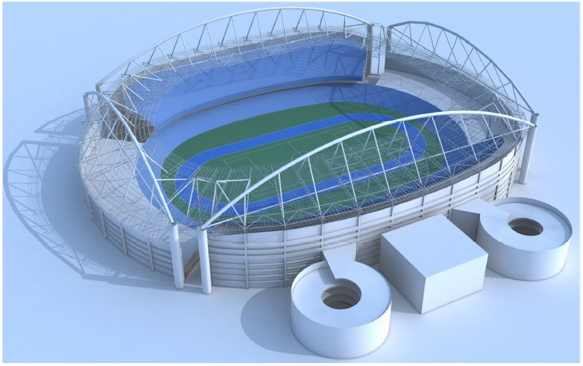
Cobertura Estádio Olímpico João Havelange - Engenhão

Slide 2
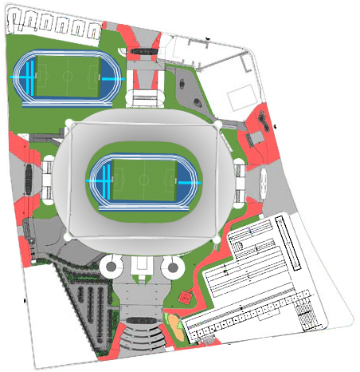
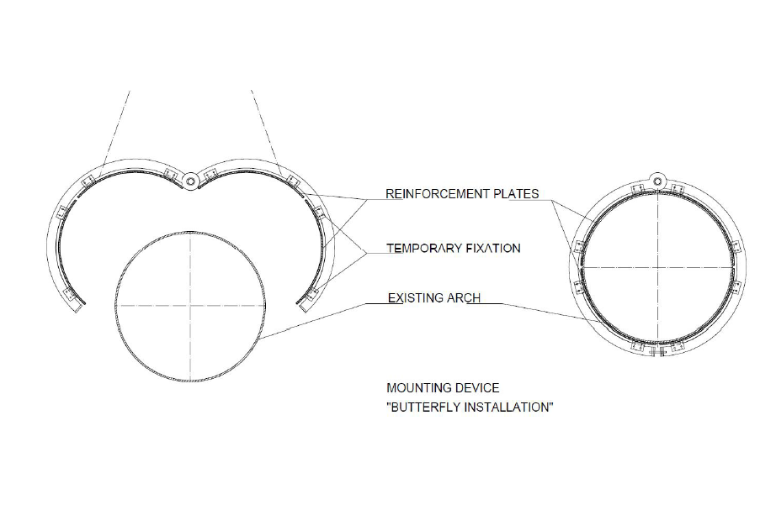
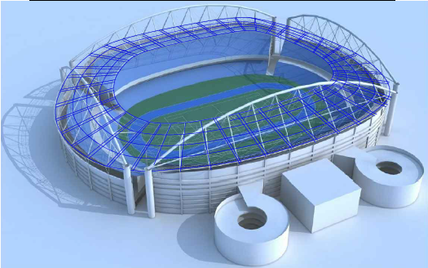
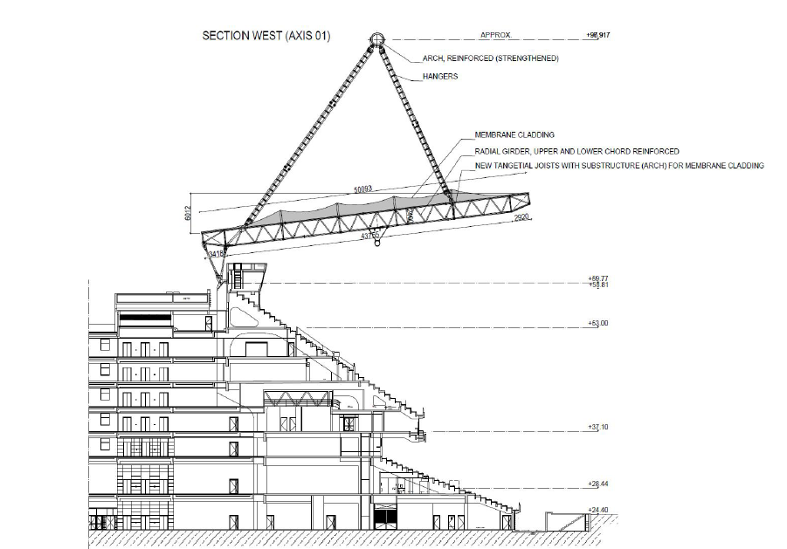
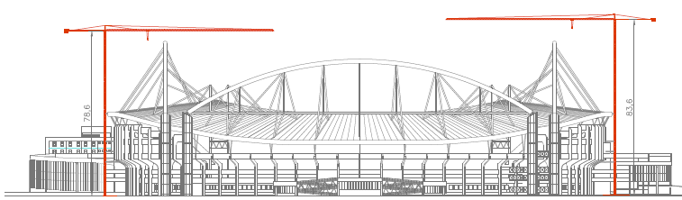
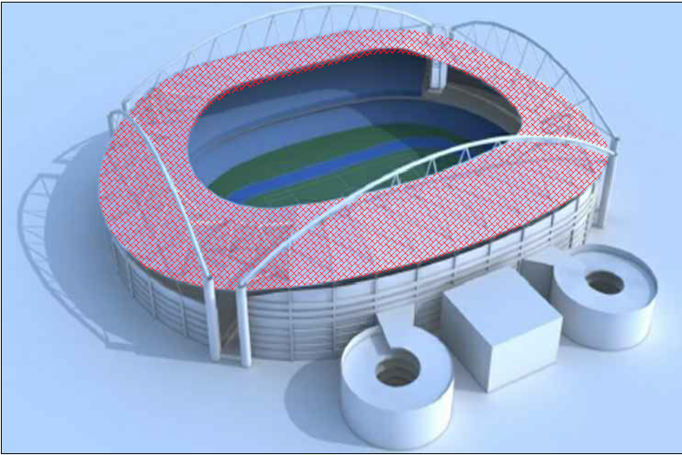
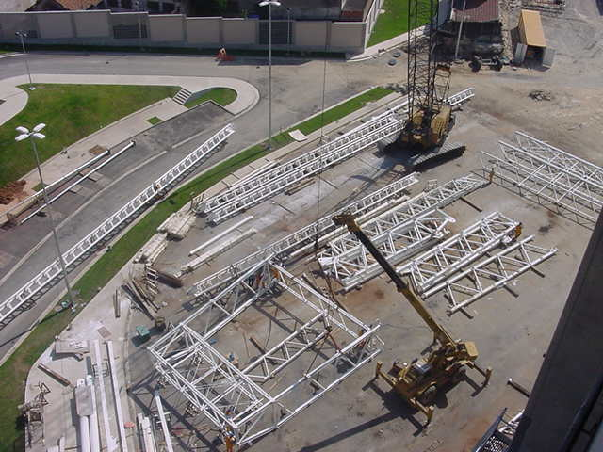
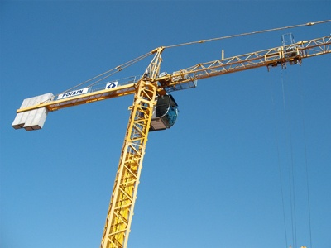
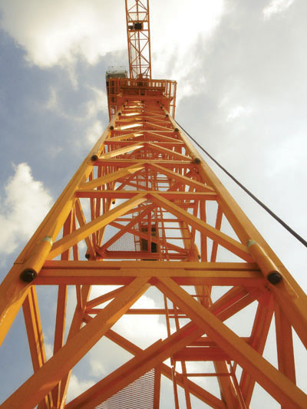
CONSÓRCIO ENGENHÃO
CANTEIRO
 | Jun | Jul | Ago | Set | Out | Nov | Dez | Jan | Fev | Mar | Abr | Mai | Jun | Jul | Ago | Set | Out | Nov
Detalhamento do Projeto
Mobilização do Canteiro
Montagem das Gruas
Desmontagem da Cobertura
Escoramento da Cobertura
Fabricação de Peças
Reforço da Cobertura
Reforços dos Arcos

